Slide 1

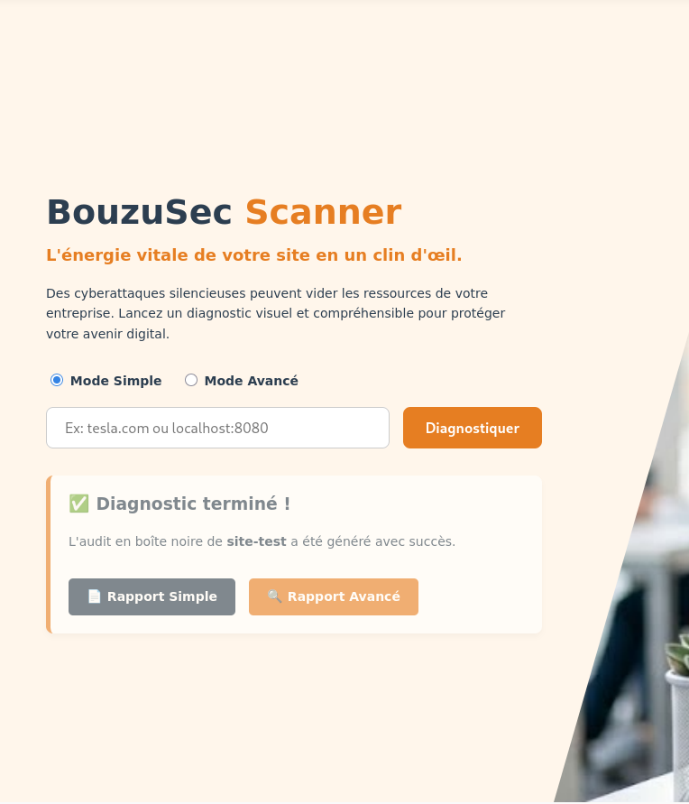
SOUTENANCE – SAE 401
BouzuSec
Scanner
Présenté par : BouzuCorp
Johan Abdallah
Mohamed Droussi
Alexandre Samperez
Walid Badaoui
Nicolas Nonnenmacher

Slide 2



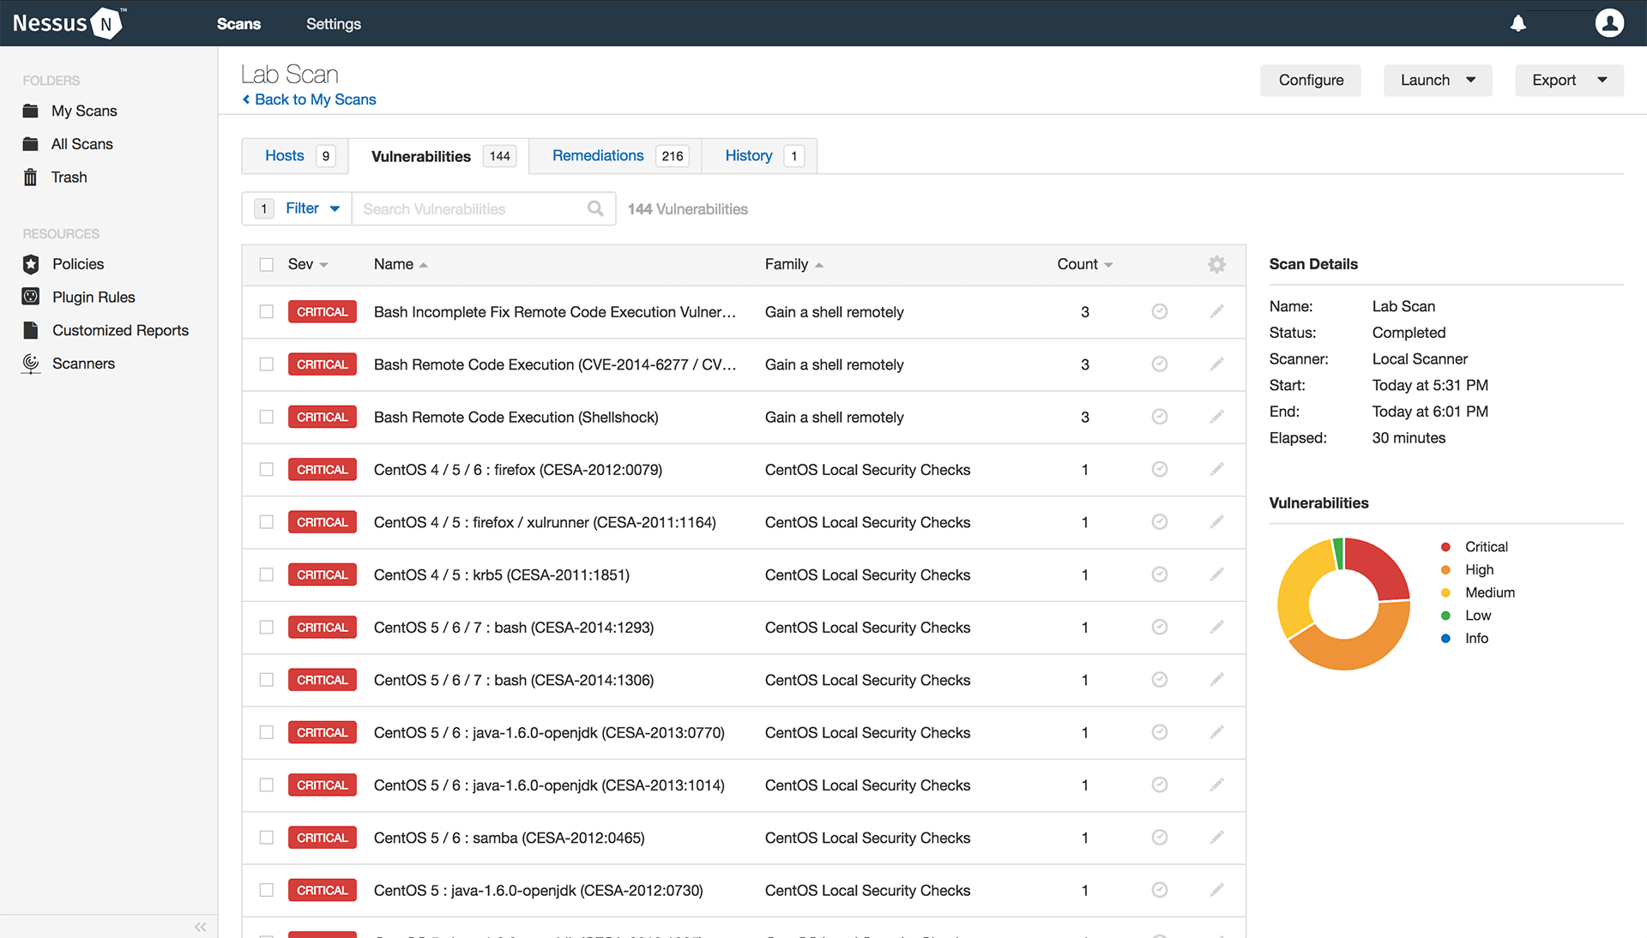
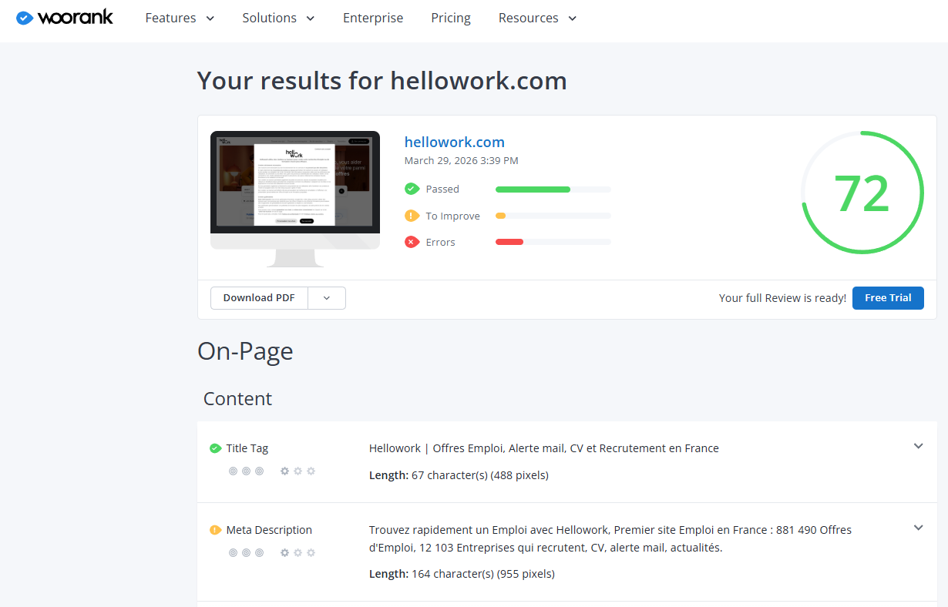


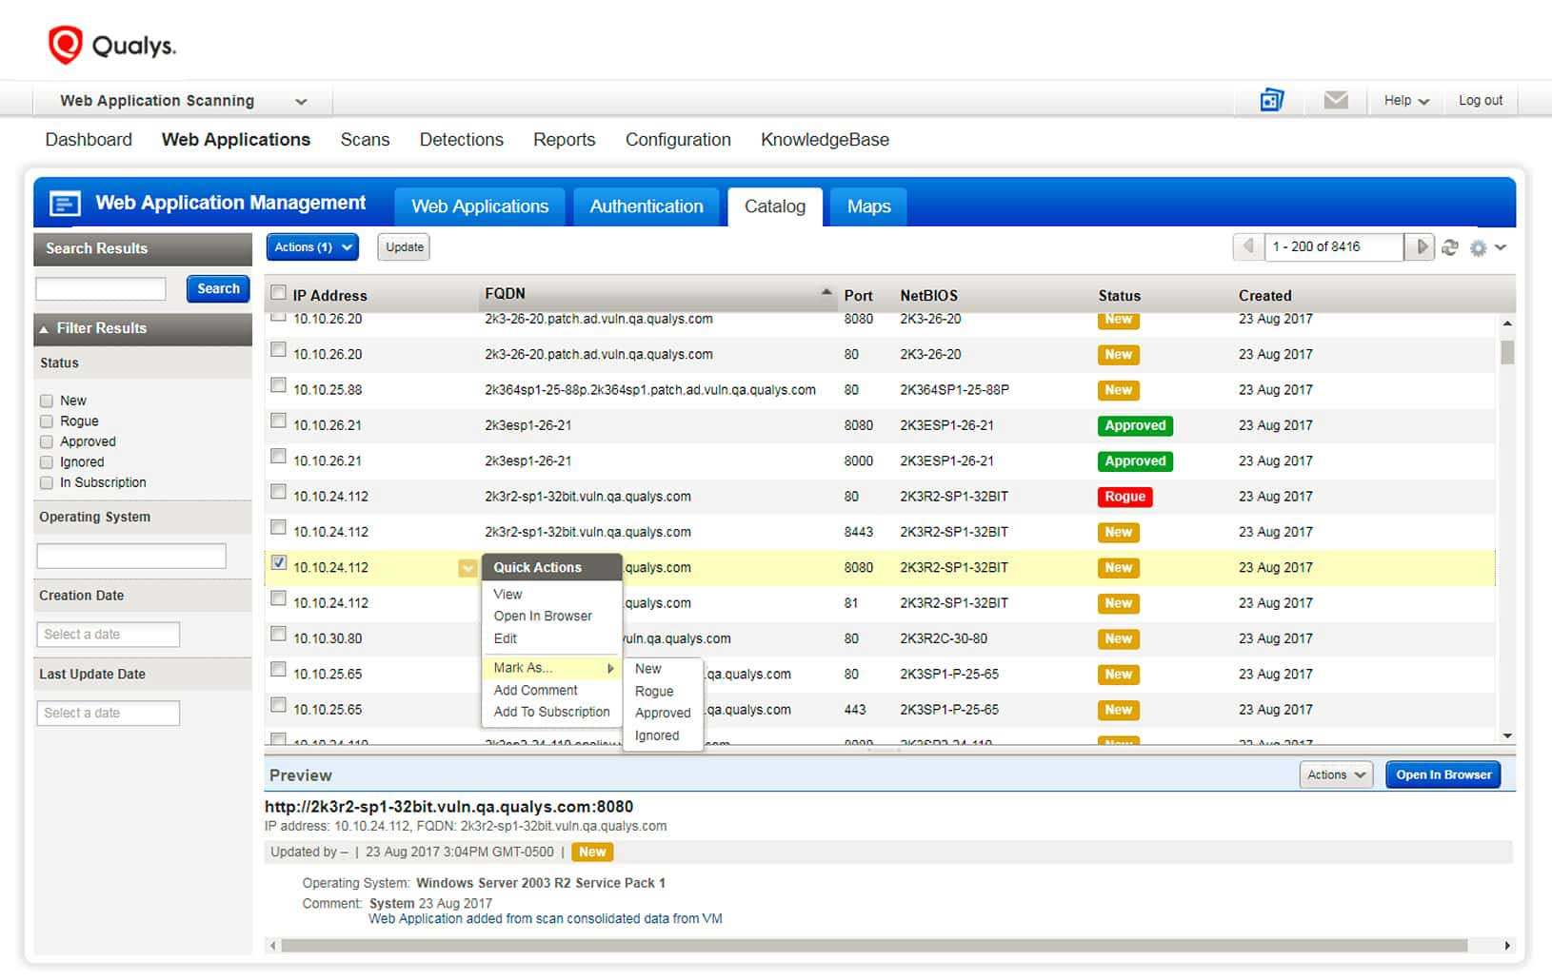
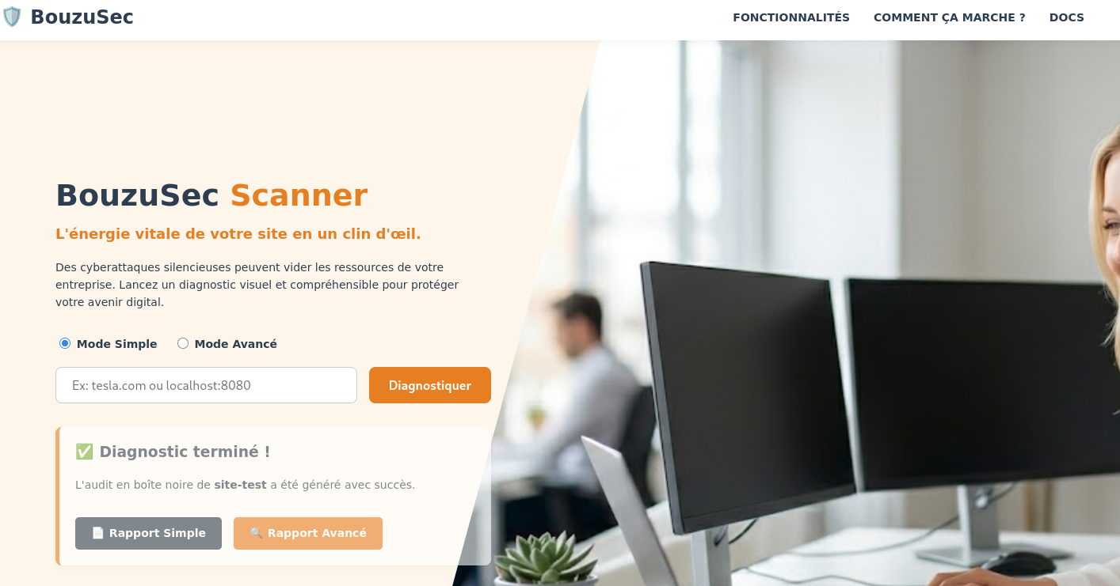
LE CONSTAT : UNE SECURITE OPAQUE ET COMPLEXE
Le problème aujourd’hui
Notre réponse : BouzuSec
Nessus, Qualys : licences chères
Rapports 50+ pages illisibles pour un non-expert
→ Les dirigeants ne comprennent pas leur niveau de risque !!!
100% open-source – Gratuit – 3 commandes Docker
Rapports PDF compréhensible en 2 minutes par tout dirigeant
→ Pensé comme WooRank, mais pour la sécurité
?????????????
Interface BouzuSec
Scan Qualys
Scan Nessus
Scan WooRank
?????????????
2/12

Slide 3

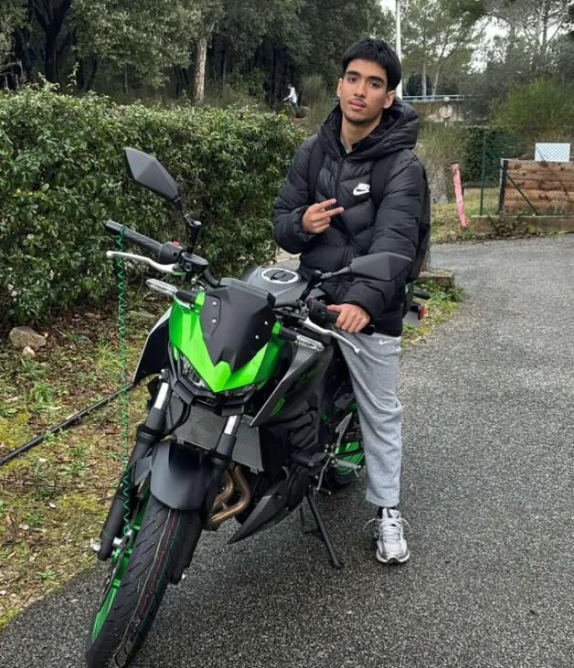



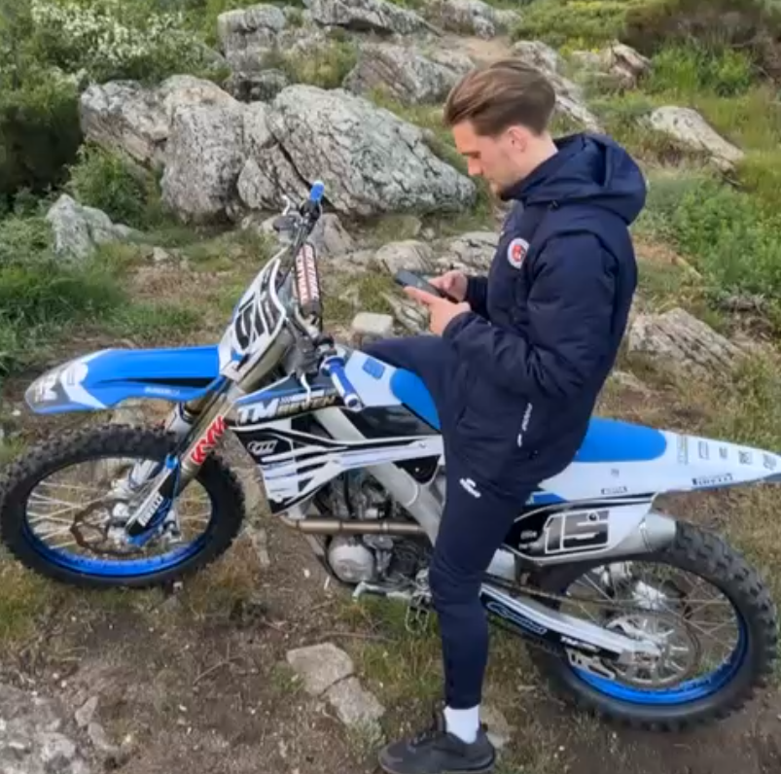
ORGANISATION DE L’EQUIPE
Johan Abdallah
Front-End & Présentation
Design du site
Diaporama de présentation
Annexe
Gestion de projet
Rédaction des textes de l’interface utilisateur
Coordination des livrables
Tests
Mohamed Droussi
Veille & Outils
Etude de marché
Sélection des outils
Documentation
Benchmark des solutions concurrentes (Nessus, Qualys, WooRank)
Rédaction cahier des charges
Conformité légale des scans
Alexandre Samperez
Dev
Création d’un environnement de test Docker
Orchestrateur des programmes
Interfaces
Création du site de test vulnérable
Gestion du dépôt GitGub
Conception de l’algo de scoring ANSSI
Walid Badaoui
Back-End & Scan
Script Python
Moteur orchestrateur
Parsing sorties CLI
Création de l’interface SaaS intuitive
Développement du générateur PDF (rapport simple & avancé)
Parsing et Vulgarisation des sorties CLI (GoBuster, Nikto, Nmap)
Nicolas Nonnenmacher
Veille & Outils
Etude de marché
Synthèse comparative
Tests & Validation
Documentation
Rédaction du manuel d’installation (INSTALL.md)
Validation fonctionnelle sur d’autres sites web vulnérables
Rédaction du rapport de tests comparatifs
3/12

Slide 4





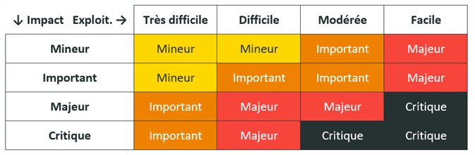
SYSTÈME DE SCORING ANSSI
La Métaphore de la Batterie
Formule Hybride du Maillon Faible
Votre site démarre à 100% de charge. Chaque faille détectée consomme de l’énergie selon sa gravité et sa facilité d’exploitation
Risque = (pire_risque * 0,5) + (moyenne_5_axes * 0,5)
Score = 100 – (risque * 9)
Notre algorithme retire des points en évaluant la gravité de l’Impact (Mineur à Critique) face à la Difficulté d’exploitation de chaque faille
Sain Modéré Elevé
Système de notation ANSSI
Exemple concret – site-test
/.env exposé
= Impact Critique * Exploitation Facile
= -8 pts sur la batterie
Echelle ANSSI
100-73% Sain 73-55% Modéré
55-30% Elevé 30-0% Critique
4/12

Slide 5





BOITE A OUTILS 100% OPEN SOURCE
Cartographie réseau
Ports ouverts, services actifs
Ce qu’il trouve :
Port 80 HTTP,
Sans HTTPS
Pourquoi ce choix :
Référence mondiale
Empreinte domaine
Propriétaire, dates,
Domaine, contacts
Ce qu’il trouve :
Entité anonymisée
Bonne pratique
Pourquoi ce choix :
Standard IETF gratuit, scriptable
Fingerprint techno
Serveur, CMS, langages, version
Ce qu’il trouve :
Apache 2.4.65 + PHP 8.1.34 exposés
Pourquoi ce choix :
Rapide, léger
Zones cachées
Dossiers et fichiers cachés exposés
Ce qu’il trouve :
/admin /backup /.env /robots.txt
Pourquoi ce choix :
Outil universel facile d’utilisation
Vulnérabilités web
6700+ tests
Headers, misconfig
Ce qu’il trouve :
Headers manquants
Vulnérabilités connues
Pourquoi ce choix :
6700+ tests intégrés sans licence
5/12

Slide 6
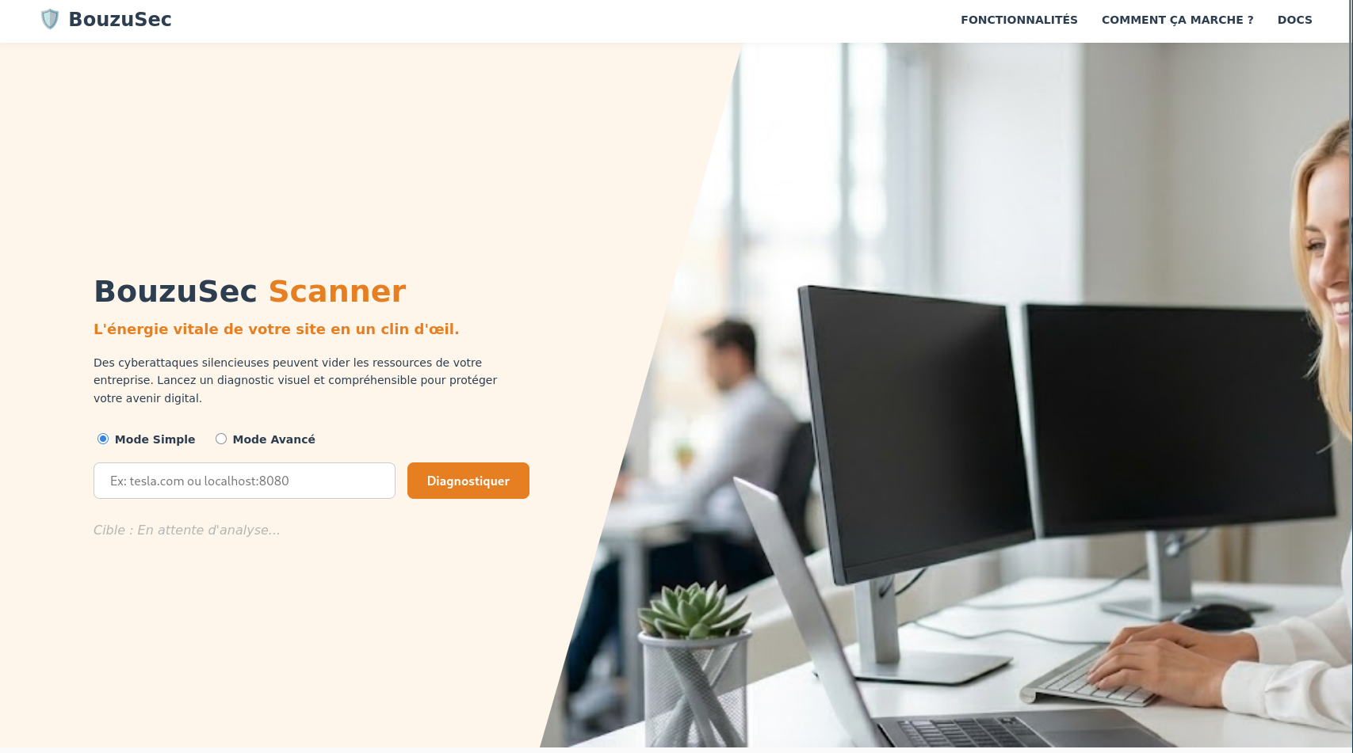

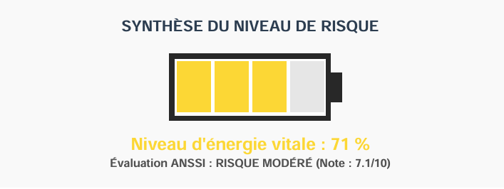
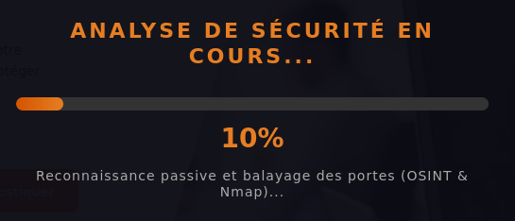
MODE SIMPLE – Diagnostic Rapide
Public cible
Le dirigeant – Aucune compétence technique / Vérification de routine
Durée
~ 30 secondes à 1 minute maximum
Outils actifs
Whois – WhatWeb – Nmap (top 100 ports) – Nikto (scan rapide)
Fonctionnement
Cible uniquement les vulnérabilités les plus courantes (Top 10 OWASP)
Rapport
PDF 2 pages : jauge + radar + recommandations
Interface BouzuSec – Mode Simple Sélectionné
6/12

Slide 7

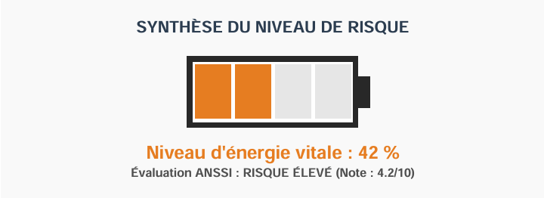
MODE AVANCE – L’audit Technique Exhaustif
Public cible
Equipe techniques, DSI, Administrateurs système
Durée
~ 2 minutes à 5 minutes maximum (Analyse approfondie)
Outils actifs
Whois – WhatWeb – Nmap (65535 ports) – Nikto - GoBuster
Fonctionnement
Les outils se configurent et se lancent dynamiquement en fonction des technologies découvertes en amont
Rapport
PDF complet (~ 7 pages), cartographie détaillée, logs, sorties brutes
Interface BouzuSec – Mode Avancé Sélectionné
7/12

Slide 8



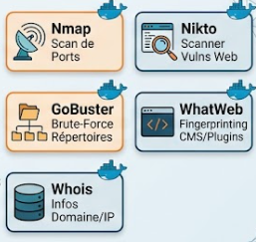

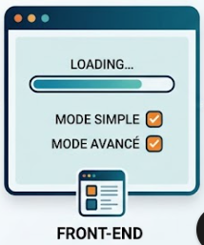







ARCHITECTURE – Une plateforme Centralisée et Conteneurisée
Mise en forme (Script Python)
Notre solution est 100% Conteneurisé avec DOCKER
8/12

Slide 9
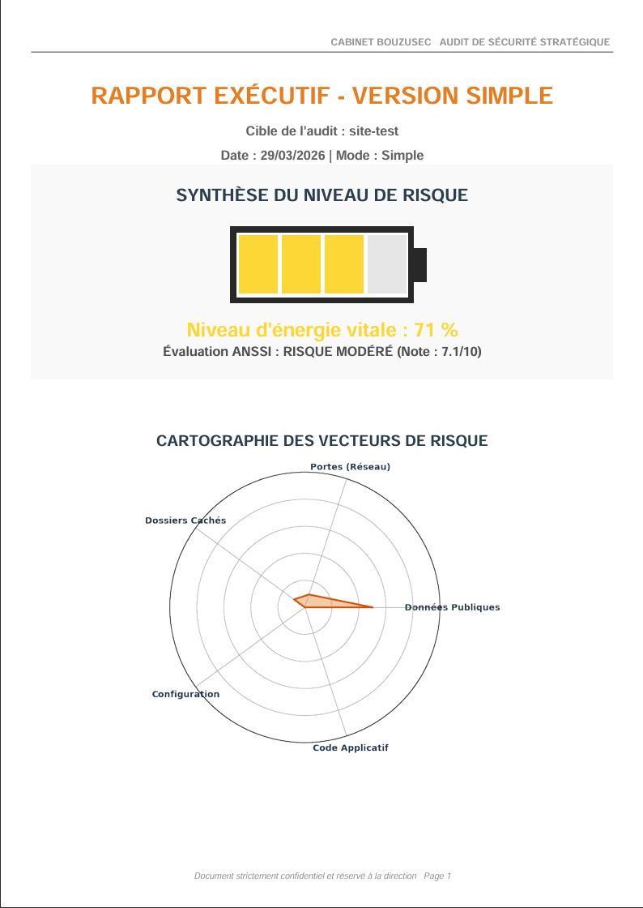
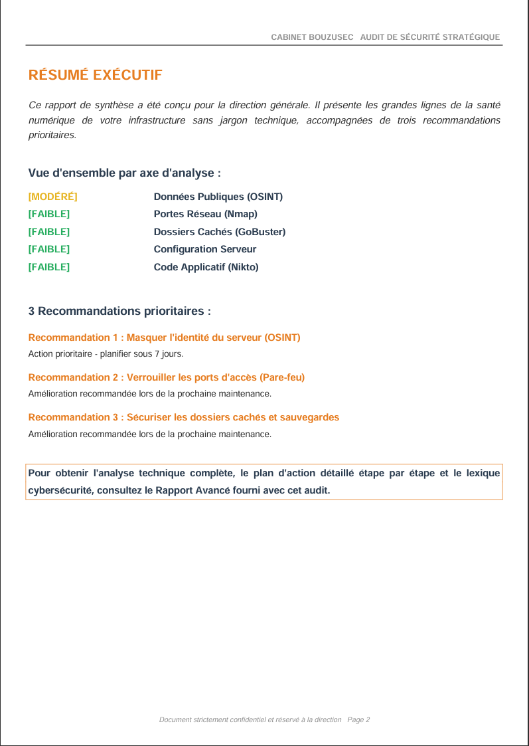
GENERATION DES PDF : De la Donnée brute au Rapport Clair
Rapport Simple
2-3 pages | Pour un non connaisseur
Page 1 : Dashboard
Jauge batterie + radar 5 axes + niveau ANSSI
Page 2 : Vue d’ensemble
Résumé des 5 axes + recommandations prioritaires
Objectif : décision en 2 minutes
Le dirigeant comprend immédiatement son niveau de risque et les actions à mener
Page 1
Page 2
9/12

Slide 10
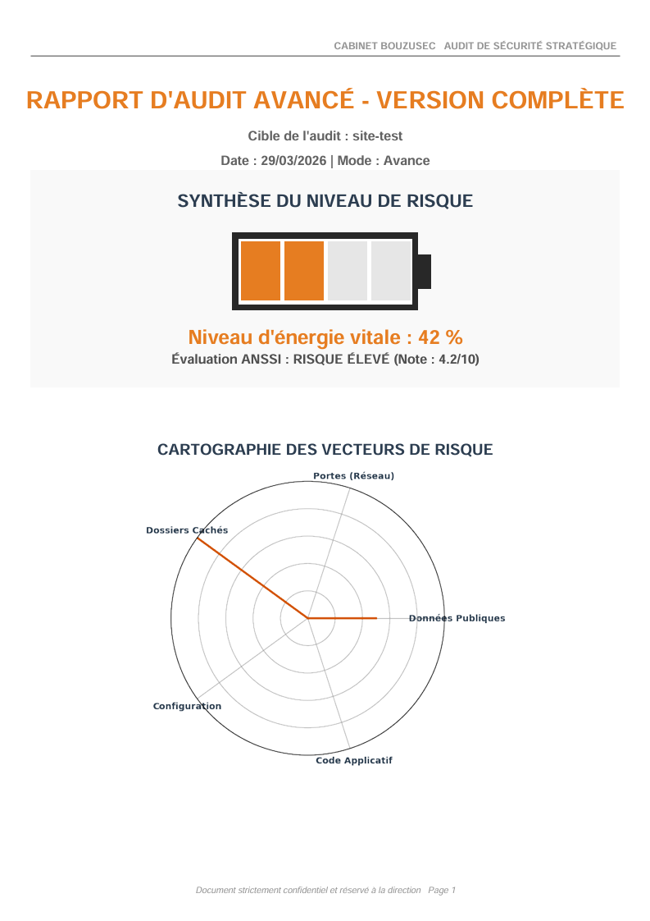
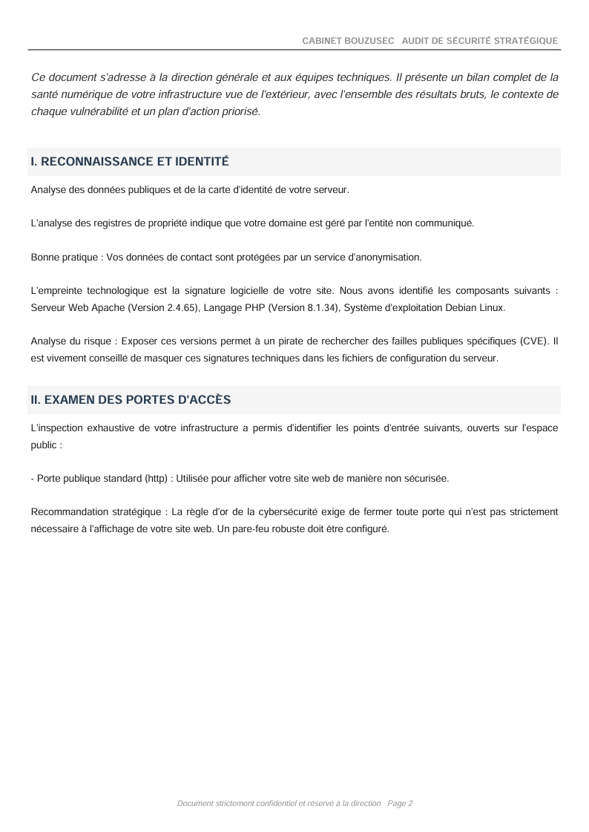
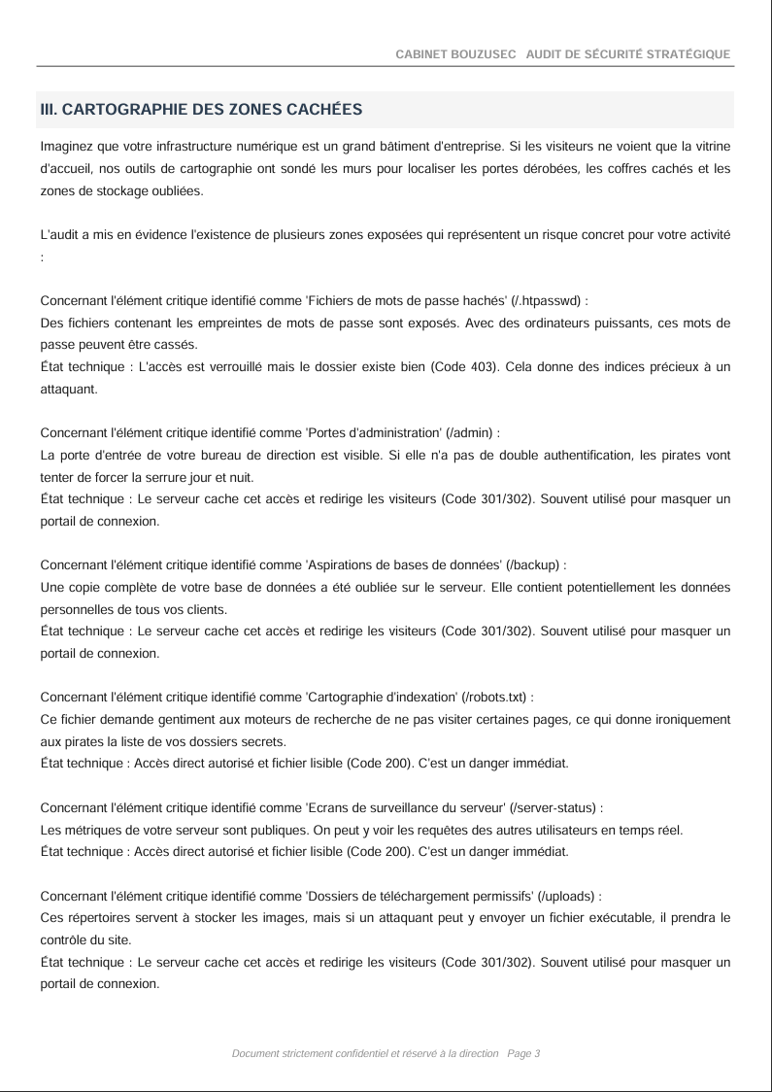
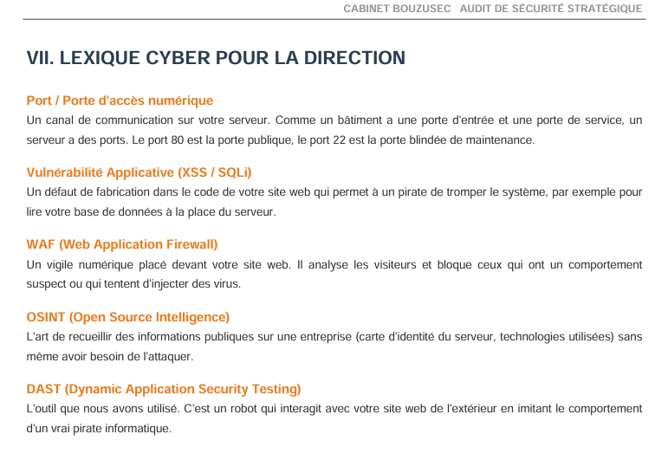
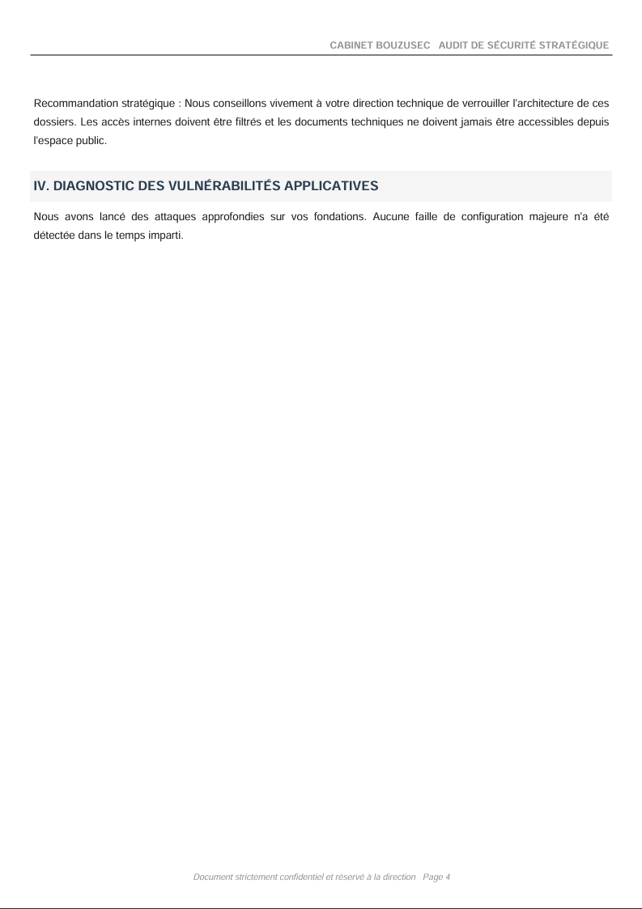
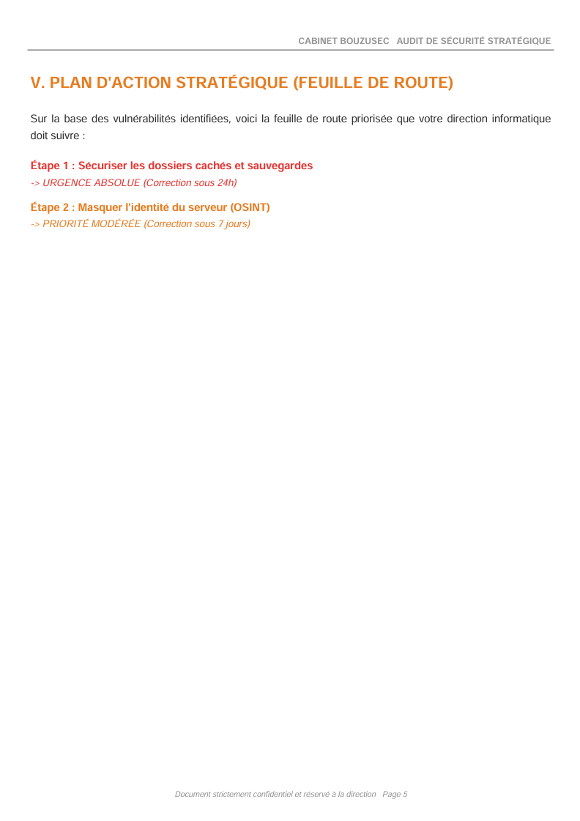
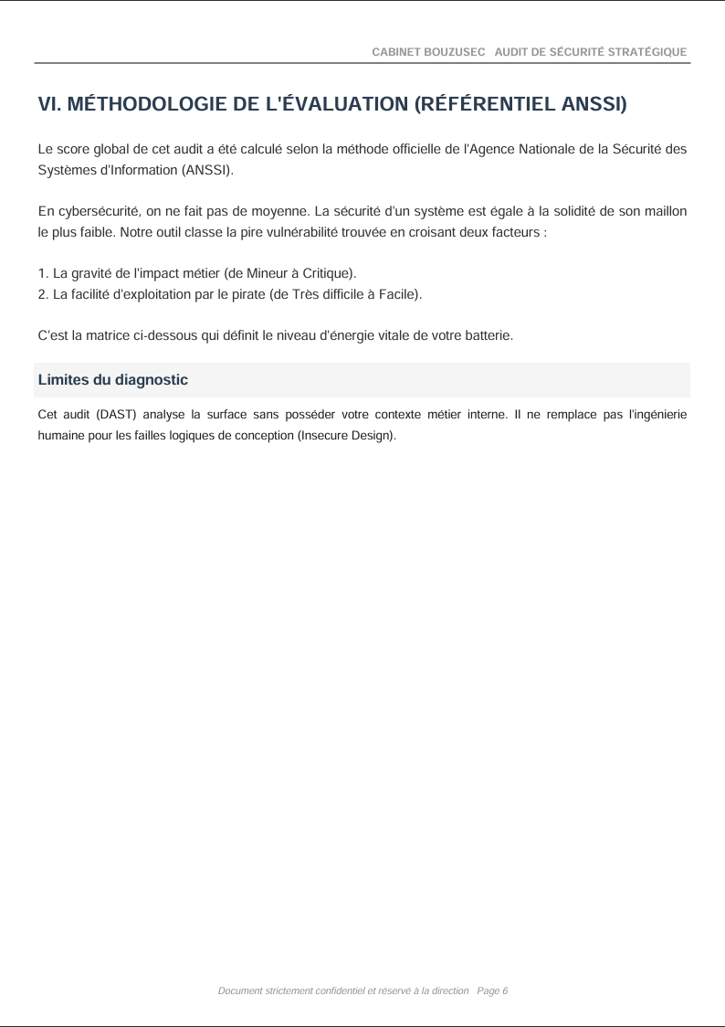
GENERATION DES PDF : De la Donnée brute au Rapport Clair
Rapport Avancé
~ 6 pages | Pour l’équipe technique
Page 1 : Dashboard
Identique au rapport simple
Page 2-3 : Résultats détaillés
Sorties commentées des outils
Page 4 : Plan d’action
3 Niveaux : URGENCE / PRIORITE / AMELIORATION
Page 5-6-7 : Méthodologie + lexique
Explication ANSSI + glossaire cybersécurité vulgarisé
Objectif : décision réfléchie
Fournir à l'équipe technique une cartographie exhaustive des vulnérabilités avec un plan d'action priorisé prêt à soumettre à la direction
Page 1
Page 2
Page 3
Page 7
Page 4
Page 5
Page 6
10/12

Slide 11

DEMONSTRATION – Scan en Direct sur un site-test
11/12

Slide 12
SOUTENANCE – SAE 401
BouzuSec
Scanner
Conclusion
- Réponse à 100% à l’appel d’offre
- Vulgarisation réussie
- Standard ANSSI
- Génération PDF automatisée
- Déploiement Simplifié
→ De futurs implémentations

